Slide 1
Estratégias Evolutivas

Slide 2
Estratégias Evolutivas
Desenvolvida por Rechenberg, Schwefel, etc. em 1960.
Foco: Otimização de parâmetros de valores reais
Individuo: vetor de parâmetros de valores reais

Slide 3
Algoritmo (µ,λ)
Inicia com uma população λ, aleatoria
Iterar
  Avaliação de Fitness
  Os μ melhores ficam (seleção por truncamento)
  Cada indivíduo gera filhos λ/μ (mutação)
  Os filhos substituem os pais, que são descartados

Slide 4
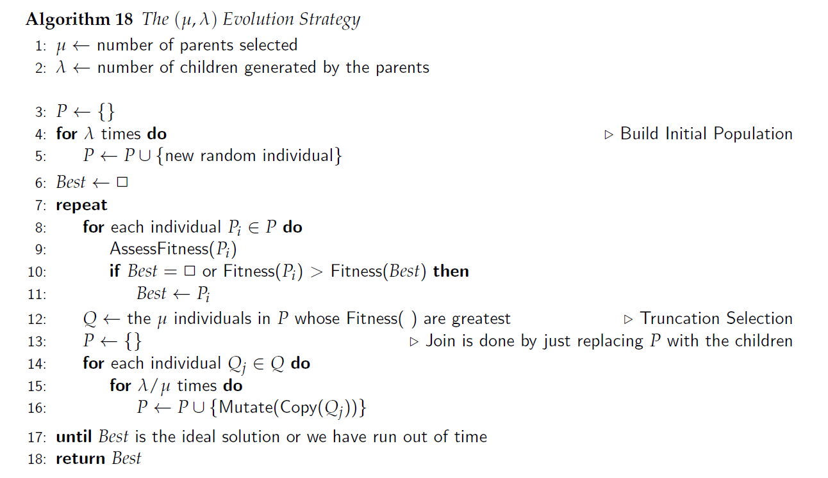

Slide 5
Algoritmo (µ,λ)
Exploração x Explotação
  λ, controla numero de amostras de cada individuo, para valores altos busca aleatoria
  μ controla seleção, isto é, explotação dos melhores indivíduos que sobrevivem
  O grau de mutação, vizinhança maior ou menor

Slide 7
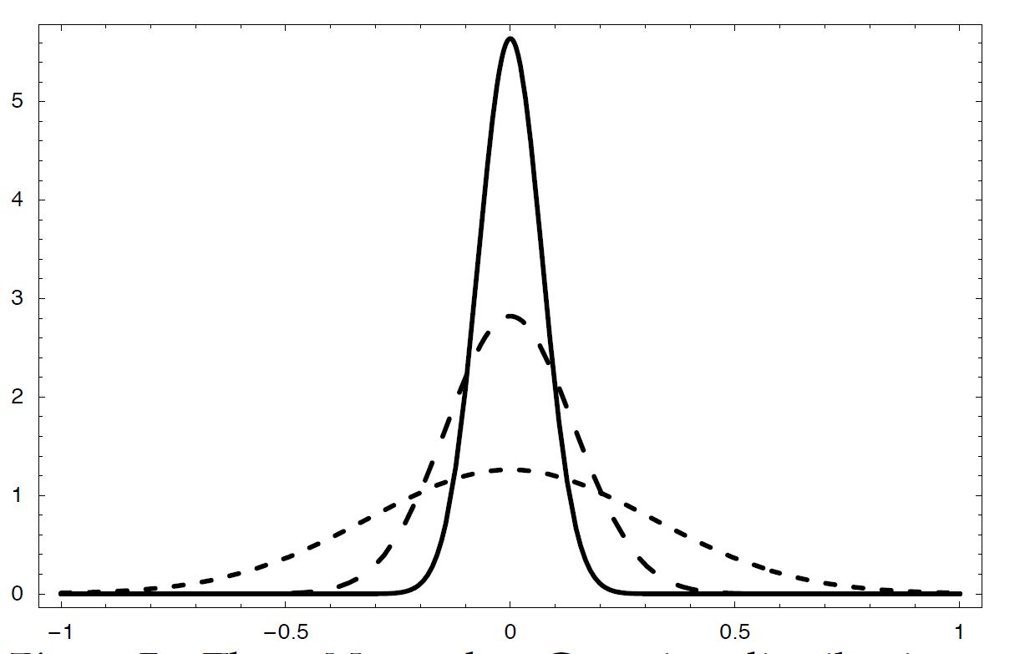
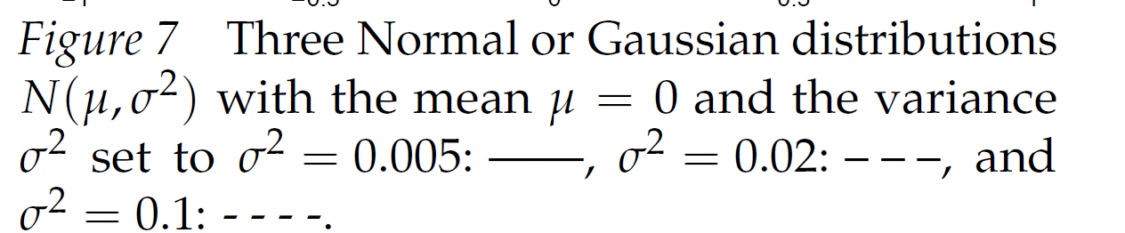
Mutação

Slide 8
Taxa de Mutação Adaptativa
σ², mudar conforme sucessos, mas exploração ou explotação
Operadores auto-adaptativos, evoluem junto com os indivíduos
Regra 1-5, Ingo Rechenberg:
  Se mais de 1/5 dos filhos são de melhor qualidade que os pais, explotação de um otimo local, aumentar σ²
  Se menos de 1/5 dos filhos são de melhor qualidade que os pais, muita exloração, dimuir σ²
  Se exatamente 1/5 dos filhos são de melhor qualidade que os pais, não mude nada

Slide 9
Historia
Programação Evolutiva:
Desenvolvida por Fogel in 1960
Objetivo: evoluir comportamento inteligente
Indivíduos: Maquina de estado finita, grafos
Filhos via mutação das MEF
M pais, M filhos

Slide 10

Evolução Diferencial e
Programação Genética

Slide 11

Programação Genética

Slide 12
Motivação de GP
"How can computers learn to solve problems without being explicitly programmed? In other words, how can computers be made to do what is needed to be done, without being told exactly how to do it?"
⎯ Attributed to Arthur Samuel (1959)

Slide 13
Critério de Sucesso
"The aim [is] ... to get machines to exhibit behavior, which if done by humans, would be assumed to involve the use of intelligence."
⎯ Arthur Samuel (1983)

Slide 14
Varias abordagens IA e AM
• Decision trees
• If-then production rules (e.g., expert systems)
• Horn clauses
• Neural nets (matrices of numerical weights)
• Bayesian networks
• Frames
• Propositional logic
• Binary decision diagrams
• Formal grammars
• Numerical coefficients for polynomials
• Tables of values (reinforcement learning)
• Conceptual clusters
• Concept sets
• Parallel if-then rules (e.g., learning classifier systems)

Slide 15
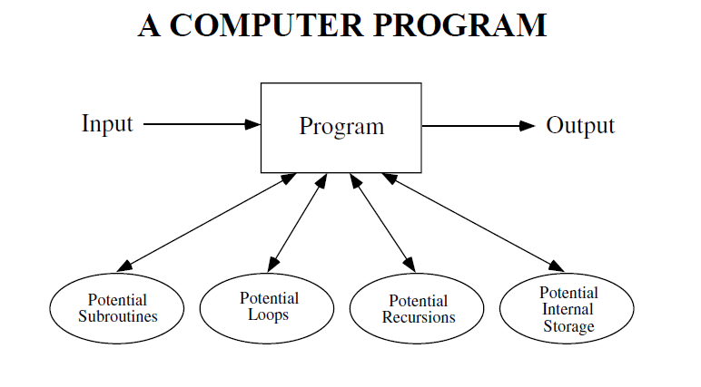
A melhor representação

Slide 16
Programação Genética
Proposto por John R. Koza (1992);
Em PG é possível criar e manipular software geneticamente, aplicando conceitos herdados da Biologia para gerar programas de computador automaticamente;
Por manipular programas diretamente, a Programação Genética lida com uma estrutura relativamente complexa e variável;
Tradicionalmente, esta estrutura é uma árvore de sintaxe abstrata composta por funções em seus nós internos e por terminais em seus nós folha.;
A especificação do domínio do problema é feita simplesmente pela definição dos conjuntos de funções e terminais (Koza 1992).

Slide 17
Principais diferenças entre AG e PG
Característica | AG | PG
Estrutura do indivíduo | String (vetor) | Árvores de sintaxe
Tamanho do indivíduo | Fixo | Variável
Forma de representação | Os indivíduos possuem representação fixa | Os nós são funções ou terminais

Slide 18
Representação em árvore de sintaxe
Os programas são formados pela combinação de n funções do conjunto F = {f₁, f₂, ..., f_{n}}
m terminais do conjunto T = {t₁, t₂, ..., t_{n}}, adequados ao domínio do problema (variáveis que ser quer calcular);
Para que o programa calcule a expressão:
Os conjuntos F e T, podem ser:
  Funções {+, -, /, *, cos, sen}
  Terminais {x, y, 2}
x² + y

Slide 19
Indivíduo
Cada indivíduo é representado por uma árvore, do tipo:
Representação infixa
Árvore de sintaxe
(+ ( * x x ) y )
+
*
y
x² + y
x
x

Slide 20
Indivíduo
Cada indivíduo é representado por uma árvore, do tipo:
Representação infixa
Árvore de sintaxe
(+ ( * x x ) y )
+
*
y
x² + y
x
x

Slide 22
Propriedades
Para garantir a viabilidade das árvores de sintaxe (koza, 1992)
  Fechamento - garante que qualquer função do conjunto F, deve ser capaz de operar com todos os valores recebidos como entrada - garante que sejam geradas árvores sintaticamente viáveis;
    Exemplo: Divisão protegida (%) – a função % recebe dois argumentos e retorna valor 1, caso haja uma divisão por zero e o quociente, caso contrário.
  Suficiência - garante a convergência do sistema, fazendo com que os conjuntos F e T sejam capazes de representar uma solução viável para o problema em questão.

Slide 23
População Inicial
A população inicial é composta por árvores geradas aleatoriamente a partir dos conjuntos de funções F e de terminais T;
Inicialmente se escolhe aleatoriamente uma função f ∈ F;
Para cada argumento de f, escolhe-se um elemento de {F U T};
O processo prossegue até que se tenha apenas terminais como nós folha da árvore;
Em geral se especifica a profundidade máxima da árvore para se evitar árvores muitos grandes;
Outro parâmetro importante é o tamanho da população inicial
  População pequena - pouca variabilidade genética - pode causar estagnaçãp do processo evolutivo.
  População grande demais, pode tornar o processo extremamente lento.

Slide 24
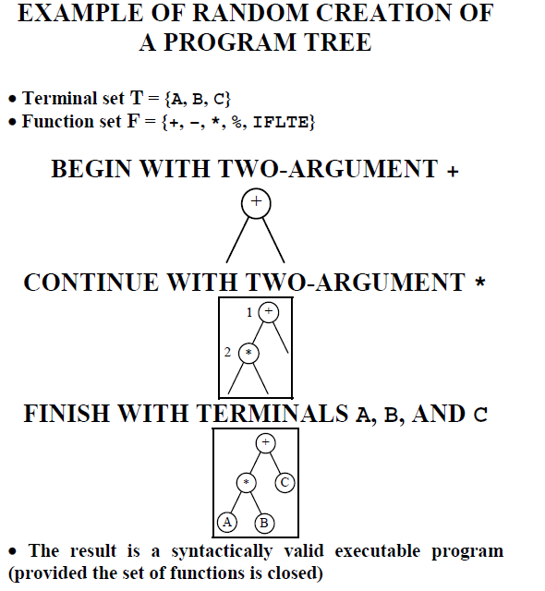

Slide 25
Métodos de geração da população inicial
Método Grow: os nós são selecionados aleatoriamente dos conjuntos F e T (exceto para o nó raiz que é retirado do conjunto F) - gera árvores de formatos irregulares;
  Se uma ramificação contém um nó terminal, esta ramificação pára, mesmo que a profundidade máxima não tenha sido atingida.
Método Full: Escolhe somente funções até que um nó de profundidade máxima seja selecionado, então passa a escolher somente terminais (BANZHAF, 1998);
  Cada árvore atinge a profundidade máxima.
Método Half-and-half: é uma combinação dos métodos Grow e Full, ou seja, utiliza o método Full em 50% das vezes e o método Grow nas outras 50%;
  Gera número igual de árvores para cada profundidade (KOZA, 1992).

Slide 26
Métodos de geração da população inicial
Método Random-Branch: é informado o tamanho máximo da árvore, S, este valor é igualmente dividido entre as árvores de um nó-pai não terminal;
  Gera muitas árvores não viáveis (Chellapilla,1997);
Método Uniform: foi desenvolvido com o objetivo de criar árvores uniformes, geradas a partir do conjunto de todas as árvores possíveis (BOHM. 1996).
  calcula várias vezes quantas árvores poderão ser geradas para cada tamanho desejado, por este motivo o método possui um alto custo computacional.

Slide 27
Função de Fitness
Diferencia os melhores dos piores indivíduos (modelos matemáticos);
Os indivíduos que melhor solucionarem o problema receberão melhores valores de fitness e terão mais chances de serem selecionados para a próxima geração;
Os métodos comumente usados para avaliação de fitness são (Koza 1992):
  Aptidão nata (raw fitness): representa a medida dentro do próprio domínio do problema. O método mais comum de aptidão nata é a avaliação do erro cometido, isto é, a soma de todas as diferenças absolutas entre o resultado obtido pelo programa e o seu valor correto;

Slide 28
Função de Fitness
  Aptidão padronizada (standardized fitness): é uma função transformada da função de aptidão nata, na qual o valor zero é designado ao melhor indivíduo;
  Aptidão Ajustada (adjusted fitness): é obtida a partir da aptidão padronizada, seu valor varia entre zero e um, onde os maiores valores são associados aos melhores indivíduos.
    Se f(i, t) é a aptidão padronizada do indivíduo i na geração t, a aptidão ajustada, a(i, t), é calculada através da equação:
  Aptidão Normalizada (normalized fitness): seu valor está entre zero e um. A soma de todas as funções normalizadas dentro de uma população deve ser igual a um.
    Se a(i,t) é a aptidão ajustada do indivíduo i na geração t, sua aptidão normalizada, n(i, t), será dada de acordo com a equação

Slide 29
Métodos de Seleção
Os métodos de seleção utilizados são os mesmos que nos AG’s:
  Seleção Proporcional;
  Ranking;
  Roleta;
  Truncamento
Truncamento (truncation selection): baseia-se em um valor limiar T∈[0, 1], a seleção é feita aleatoriamente entre os T melhores indivíduos
  Se, por exemplo, T = 0,6, isto significa que a seleção é feita entre os 60% melhores indivíduos e os demais são descartados;

Slide 30
Operadores Genéticos
Reprodução - um indivíduo é copiado para a próxima geração sem nenhuma alteração em sua estrutura;
x² + y
x² + y
+
+
y
y
*
*
x
x
x
x

Slide 31
Cruzamento
Cruzamento - dois programas são selecionados e recombinados para gerar outros dois programas.
Um ponto aleatório de cruzamento é escolhido em cada programa-pai e as árvores abaixo destes pontos são trocadas.

Slide 32
+
-
*
1
*
2
Pai 1
Pai 2
2
+
+
x
x
x
x
1
-
+
*
2
2
*
1
2
+
+
x
x
x
x
1
Filho 1
Filho 2

Slide 33
Mutação
um programa é selecionado e um de seus nós é escolhido aleatoriamente.
A árvore cuja raiz é o nó selecionado é então eliminada e substituída por uma nova árvore gerada aleatoriamente.
+
+
y
/
y
*
x
x
x
2

Slide 34
Critério de Parada
Número máximo de gerações;
Até que uma solução satisfatória seja encontrada;
Prosseguir com o processo evolutivo enquanto se tenha melhoria na média da população;
Avaliação da função de fitness - quando não houver mais melhoria na função, parar.

Slide 35
Parâmetros Genéticos
Tamanho da população - afeta diretamente o desempenho e eficiência do algoritmo.
  População pequena oferece pequena cobertura do espaço de busca;
  População muito grande - exige recursos computacionais maiores e/ou maior tempo de processamento;
Número máximo de gerações
  número muito baixo de gerações pode não atingindo o resultado esperado;
  número muito alto, pode causar processamento computacional desnecessário.
Taxas:
  Cruzamento – em torno de 80 a 90%
  Mutação – 10 a 20%
  Reprodução – 10 a 20%
Profundidade máxima da árvore – para evitar árvores muito grandes

Slide 36
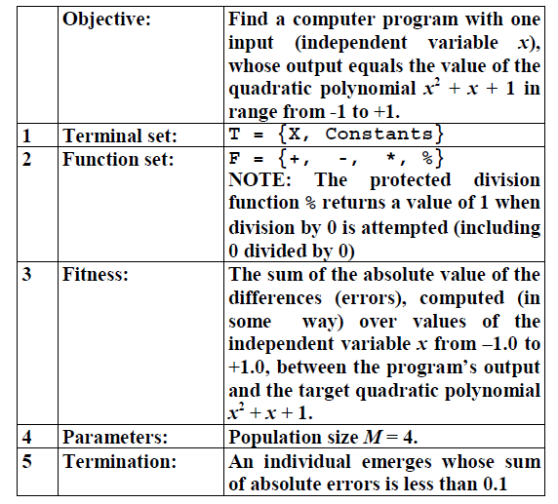

Slide 37
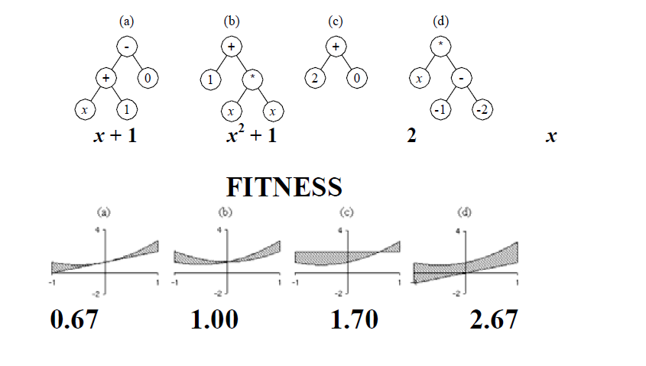

Slide 38
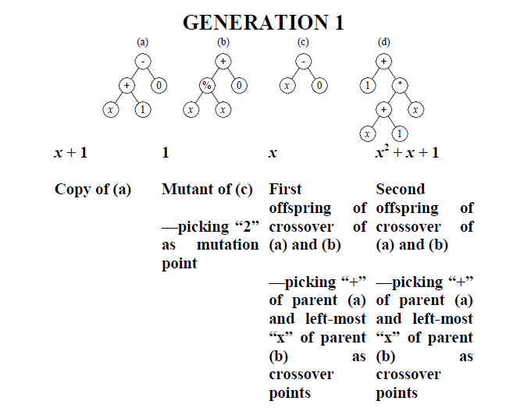

Slide 39
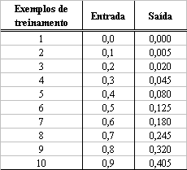
Exemplo de aplicação - PG
Problema – encontrar um modelo de regressão para a função:
Dez exemplos de treinamento foram utilizados com x ∈ (0,1).

Slide 40
Parâmetros utilizados
T = {x, (-5, 5)}
  x é a variável utilizada
  (-5, 5) - números inteiros entre -5 e 5 são as constantes utilizadas que uma vez definidas, não são mais modificadas durante a execução da PG;
F = {+, -, *, %}
  operações básicas, porém se estas não forem suficientes para obter uma boa aproximação, pode-se inserir novas funções no conjunto;
Função de aptidão
  A função de aptidão utilizada é a RMSE:
    x_{i} - valores observados
    - valores previstos

Slide 41
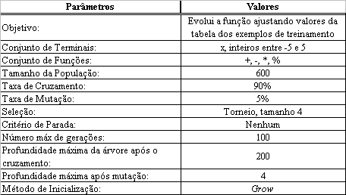
Parâmetros Genéticos
torneio

Slide 42
Geração 0 - melhor indivíduo encontrado fo.
%
x
-
4
%
x
x

Slide 43
Gerações 1 e 2 - f₁, f₂ e f₃
As gerações seguintes combinam f₃ com outros indivíduos;
  O tamanho do melhor indivíduo aumenta novamente, pelo fato de que não se estar armazenando o melhor indivíduo encontrado, (o que pode ser feito através de uma estratégia denominada elitismo), porém a qualidade pode piorar.

Slide 44
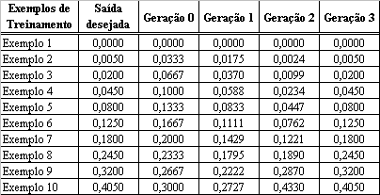
VALORES DE SAÍDA E MELHORES INDIVÍDUOS ENCONTRADOS NAS GERAÇÕES DE 0 A 3

Slide 45
Melhores indivíduos das gerações 0, 1, 2 e 3

Slide 46
Exemplo de um indivíduo gerado pela PG – Lil-gp 1.0
=== BEST-OF-RUN ===
generation: 185
nodes: 27
depth: 14
hits: 0
TOP INDIVIDUAL:
raw fitness: 6.8715
standardized fitness: 6.8715
adjusted fitness: 0.1270
TREE:
(/ Zt-1
(exp (/ (/ (/ (sin (+ (cos (cos (* Zt-3
(exp (* (cos (sqrt Zt-1)) Zt-2)))))
(+ (sqrt (sqrt Zt-1))
(sqrt Zt-1)))) 0.41077) 0.34857) Zt-2)))

